Slide 1
Выполнила
воспитатель
Киселева О.А.
г. Рыбинск
2021 год

Slide 3
« Разноцветные столы»:
Зеленый стол: морковь, салат листовой, ягодный морс или компот, белокочанная капуста, овсяные хлопья, яблоки, сыр, йогурт, квашеная капуста, гречневая крупа, молоко и молочные продукты, кефир, белый хлеб, черный хлеб, чай, сок, ряженка, творог.
Желтый стол: сметана, яйцо, мармелад, рыба, чернослив, орехи, виноград, сливочное масло, соленые огурцы, бананы, вафли, вареная колбаса, макароны, сливки, курага, селедка, плавленый сыр, маринованные овощи, булочки, растительное масло.
Красный стол: колбаса копченая, пирожное, картофель фри, жареная курица, лимонад, торт, мороженое, ветчина, конфеты, вяленая рыба.

Slide 4
Рост и развитие
Отвечают за рост и развитие
Белки
Помогают двигаться
Защищают
от инфекций
63 г
Строительный материал
для нашего организма

Slide 5
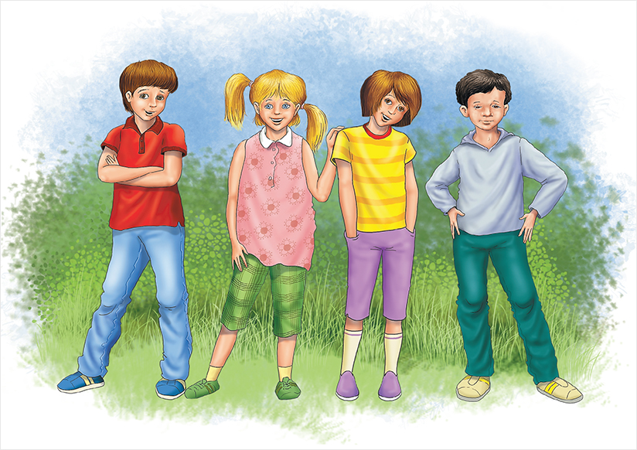
Слово «витамины»
означает «дающий жизнь.
Позволяют
противостоять
заболеваниям
Минеральные
вещества
Участвуют во всех
процессах в нашем
организме
Способствуют
укреплению
иммунитета
Витамины есть не только
в растительной пище, но и в молоке, мясе, рыбе.
Почти во всех продуктах есть
и минеральные вещества

Slide 6
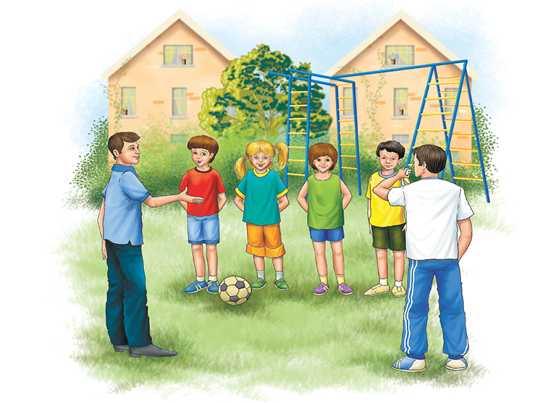
Служат основным источником энергии
Углеводы
Улучшают настроение
Обеспечивают запасными питательными
веществами
305 г
Энергия и прекрасное настроение

Slide 7
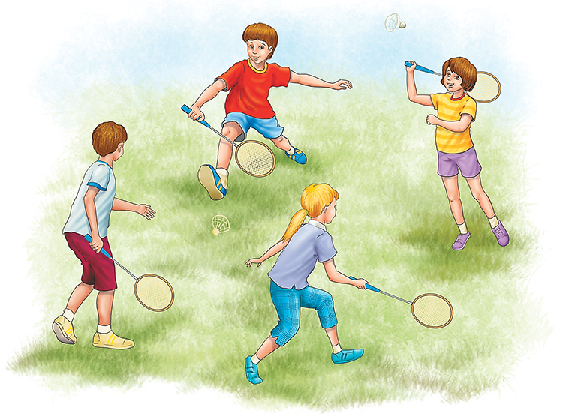
Служат основным источником энергии
Жиры
Обеспечивают механическую и тепловую защиту
Являются источником витаминов А и Д
70 г
Третья часть всей энергии
для нашего организма.
Тема: «Как питательные вещества влияют на организм»

Slide 8
Жиры
Углеводы
Белки
Минеральные
вещества
От того, как человек питается, зависит работа его организма.
А в детском возрасте — рост и развитие.

Slide 10
